Slide 1
IoT-projekti: kävijämäärän mittaus
Lassi Koivusalo, Kaapo Koponen, Teemu Kruteleff, Joonas Lappalainen

Slide 2
SISÄLLYSLUETTELO
Mitä?
Miksi?
Hardware
Software
Code

Slide 3
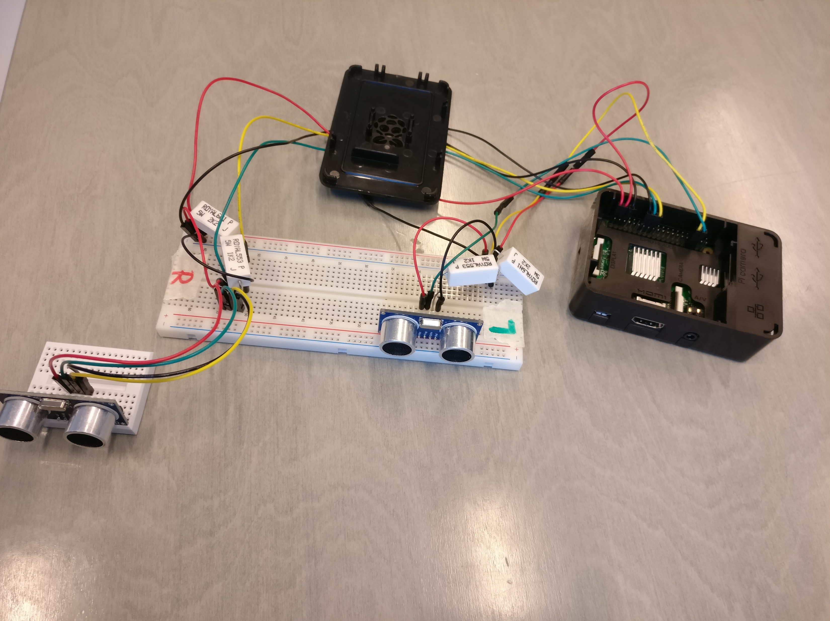
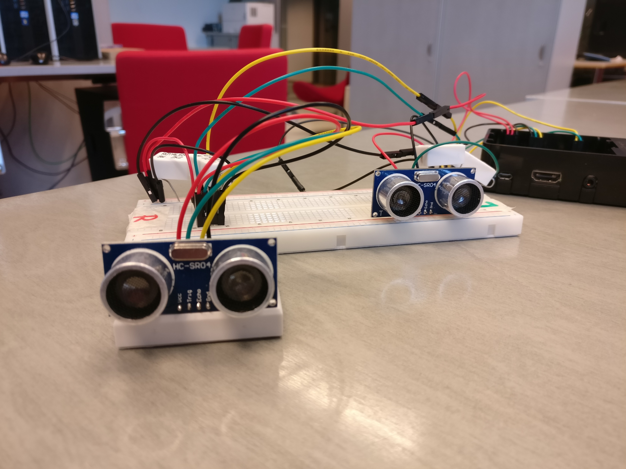
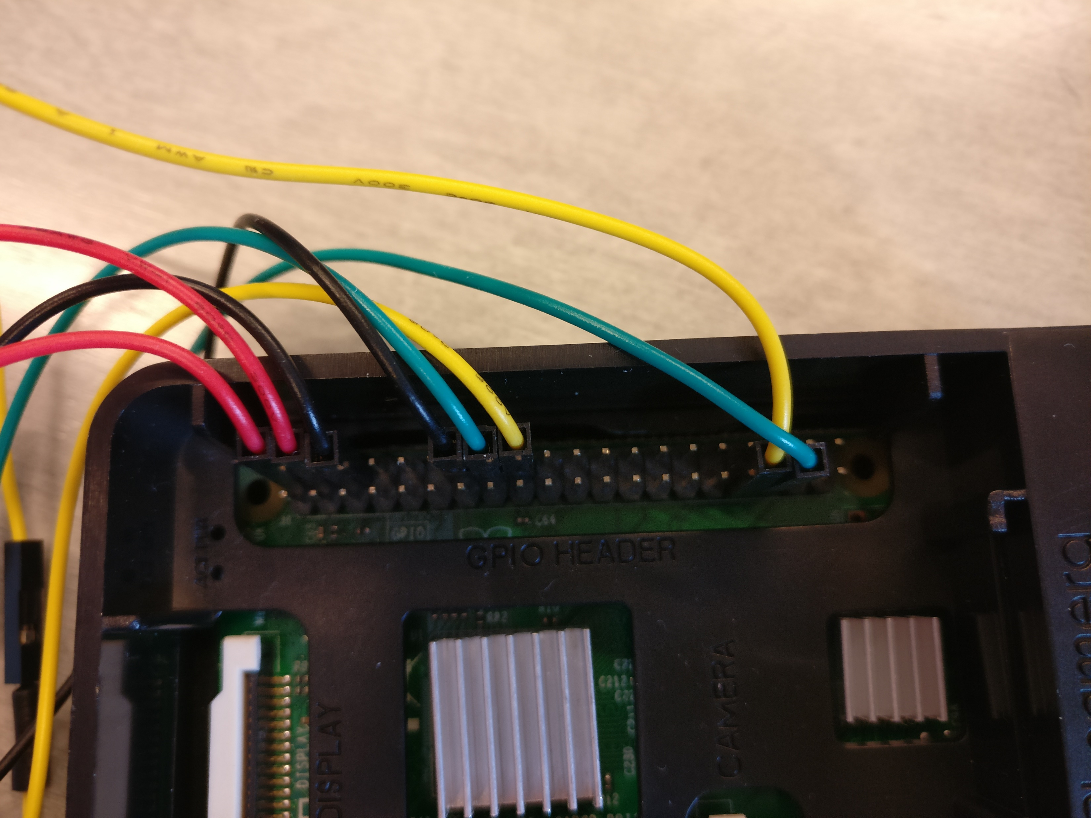

Slide 4
Mitä?
Kävijämäärän seurantaan erikoistuva laite.
Havaitsee mistä suunnasta liike tulee.
Siirtää tiedon kantaan.
Kannasta haetaan tieto nettisivulle.

Slide 5
Miksi?
Milloin jossain tilassa on paljon tai vähän ihmisiä?
Ruokalat, luokat, tapahtumat, jne.
Voiko tietoa käyttää parantamaan asiakaskokemusta?
Miksi määrät keskittyvät tietylle ajankohdalle?
Miksi jokin tila ei ole yhtä kovassa käytössä kuin muut?

Slide 6
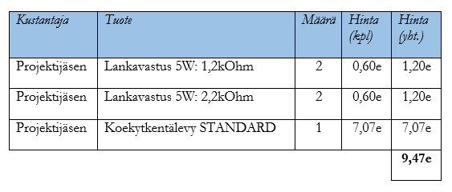
Hardware

Slide 7
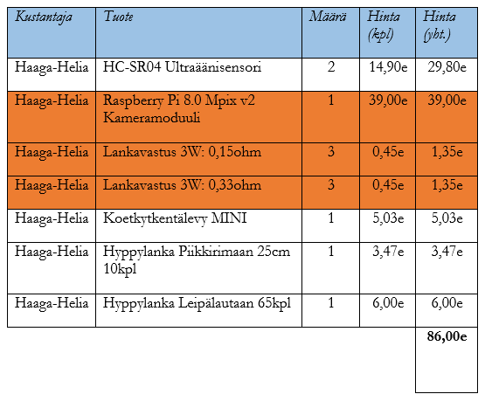

Slide 8


